Slide 1
Bijlage 8
Standbeelden in Den Haag
Welke standbeelden ken jij?

Slide 2
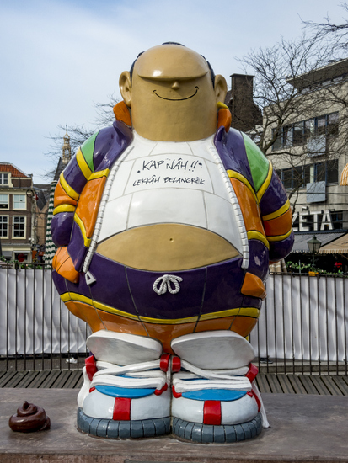
Deze heb je vast wel gezien…?!

Slide 3
Haagse Harry op de Grote Markt

Slide 4
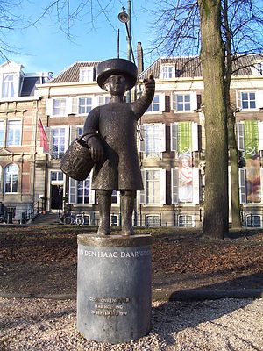
En deze…?

Slide 5
Dit is Jantje, hij staat naast de Hofvijver en is gemaakt n.a.v. het liedje
“In Den Haag daar woont een graaf” in 1976

Slide 6
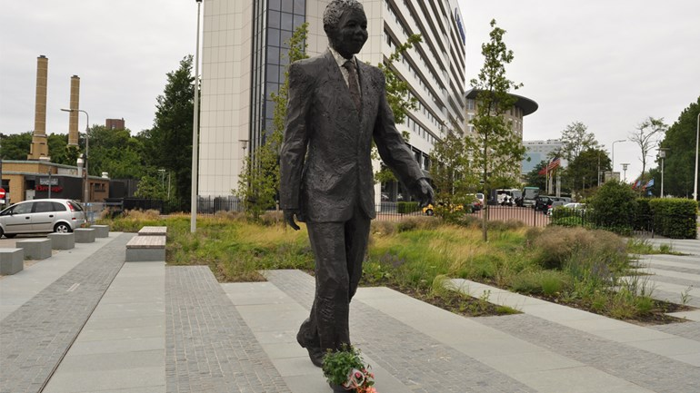
Waar heb je deze gezien?
Weet je wie hij is?

Slide 7
Dit is Mandela en hij staat vlakbij het gemeentemuseum voor de ingang van het Omniversum

Slide 8
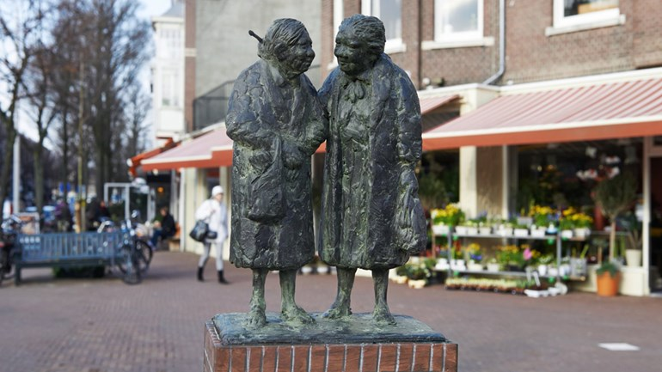
Statenkwartier
Dit is een vrij nieuw standbeeld.
Heb je het toevallig gezien?

Slide 9
Dit zijn de Indische tantes en staan op het Frederik Hendrik plein.
Yvonne Keuls heeft de dames “Tante Toetie en tante Pop” genoemd

